Slide 1


Slide 2
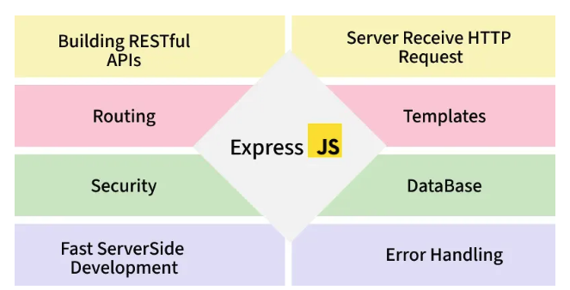
1. Introduction
Express.js គឺជា framework សម្រាប់ Node.js ដែលប្រើដើម្បីបង្កើត Web Server និង API។ វាដំណើរការតាមលំដាប់ដែលហៅថា Request–Response Cycle
Middleware-based: Uses middleware functions to handle requests, responses, and add features like authentication, logging, or error handling
Routing system: structure—developers can design apps as they want.
Integration: Works well with databases (MongoDB, MySQL, PostgreSQL) and front-end frameworks.
Scalable: សមស្របសម្រាប់កម្មវិធីតូចៗ, ទ្រង់ទ្រាយធំ
Notes:
https://www.w3schools.com/js/tryit.asp?filename=tryjs_intro_lightbulb

Slide 3
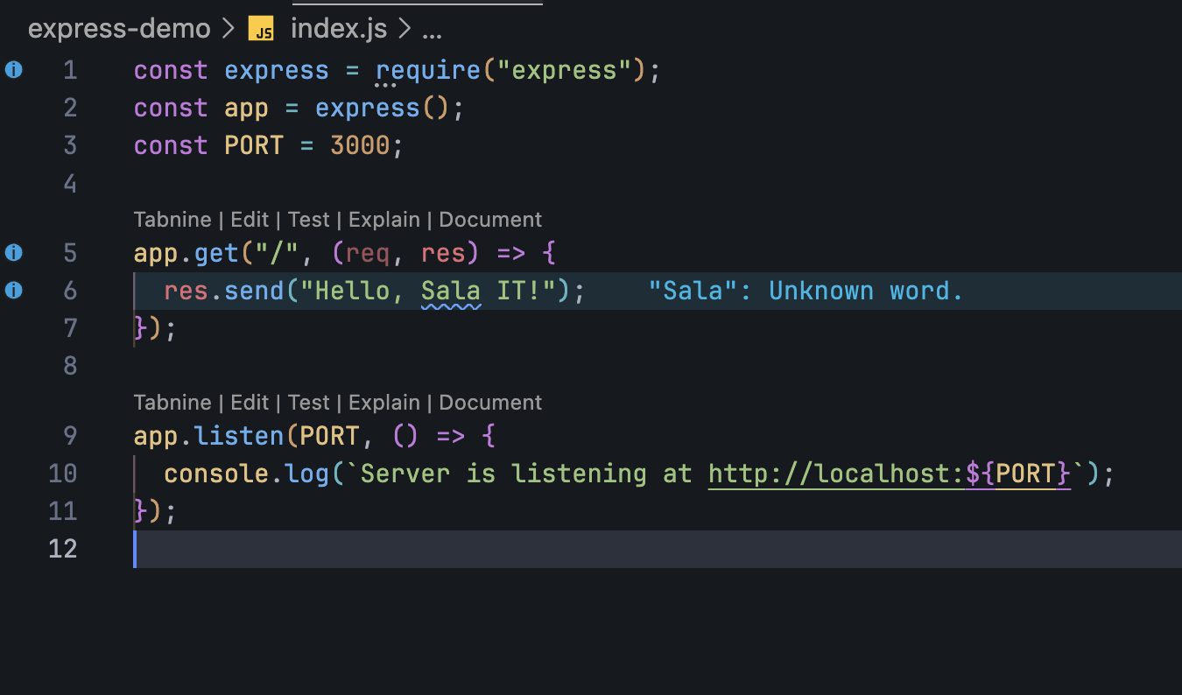
First express
Step1: ស្វែករកទីតាំង Project
Step2: Initialize the NodeJS Project, creating a package.json
Terminal: npm init -y
Step3: Install ExpressJS
Terminal: npm install express
Step4: Create basic express server
Step5: Start the server
Terminal: node index.js

Slide 4
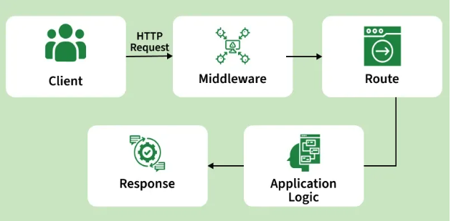
How ExpressJS work
1. Client ផ្ញើ Request
Client (Browser, Mobile App, Postman…) ផ្ញើ Request មក Server (ឧ. GET, POST)
2. Middleware ដំណើរការ
Request នឹងឆ្លងកាត់ Middleware ជាច្រើន
Middleware អាច៖
ពិនិត្យ Authentication
Log Request
កែប្រែ req ឬ res
បន្តទៅជំហានបន្ទាប់ (next())

Slide 5
How ExpressJS work
Routing (Route Handler)
Express ពិនិត្យ URL និង HTTP Method
បញ្ជូន Request ទៅ Route ដែលត្រូវគ្នា (ឧ. /users, /login)
4. Application Logic
Route handler ប្រតិបត្តិ logic
ទាញទិន្នន័យពី Database
គណនា ឬ validate data
5. Send Response
Server ផ្ញើ Response ត្រឡប់ទៅ Client
Response អាចជា JSON, HTML, Status Code…

Slide 6
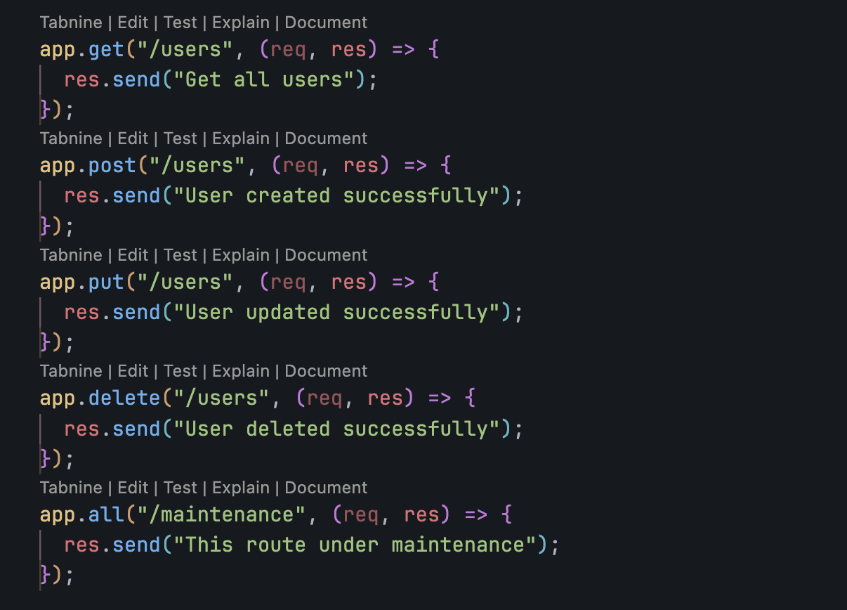

1. Routing
Routing គឺជាវិធីកំណត់ URL (Route) និងប្រាប់ Server ថា
ត្រូវធ្វើអ្វី នៅពេល Client ផ្ញើ Request មក URL នោះ
Express ប្រើ HTTP Methods ដើម្បីបញ្ជាក់ប្រភេទសកម្មភាព
GET = ទាញយក
POST = បង្កើតថ្មី
PUT = កែប្រែ
DELETE = លុប
All = គ្រប់ Method

Slide 7
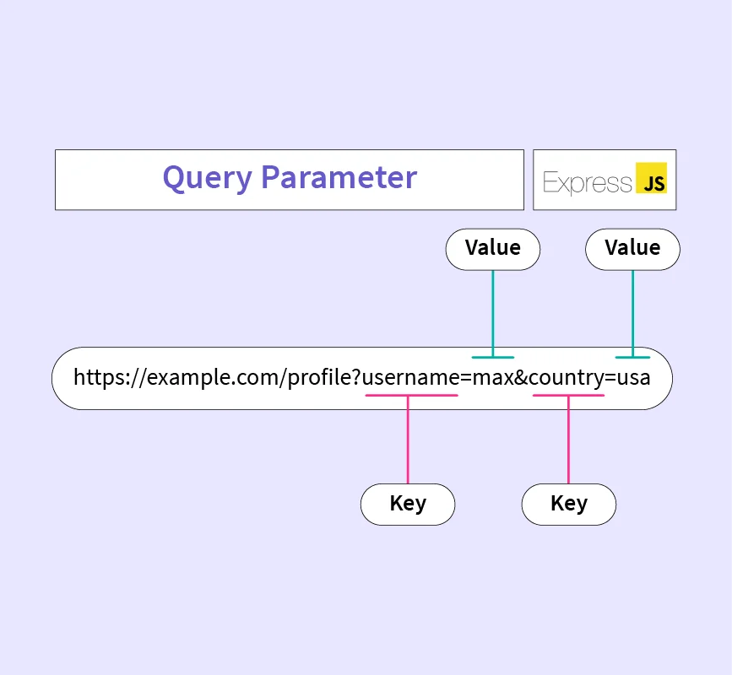
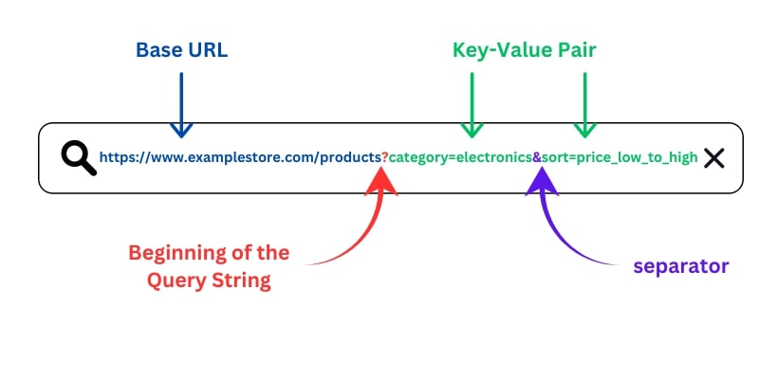
Parameters
Parameters គឺជា តម្លៃ (values) ដែល Client ផ្ញើមក Server តាម URL ឬ Request
ធ្វើ Route ដំណើរការបាន dynamic (មិនចាំបាច់បង្កើត route ច្រើនៗ)

Slide 8
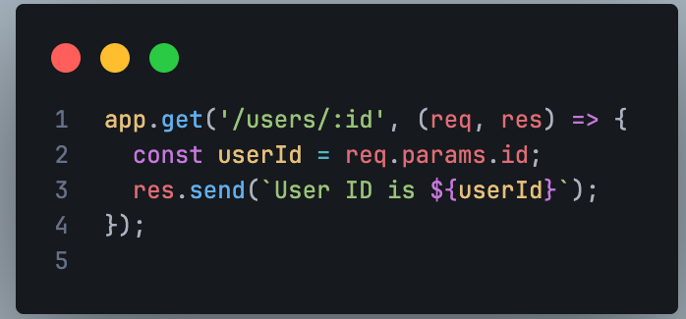
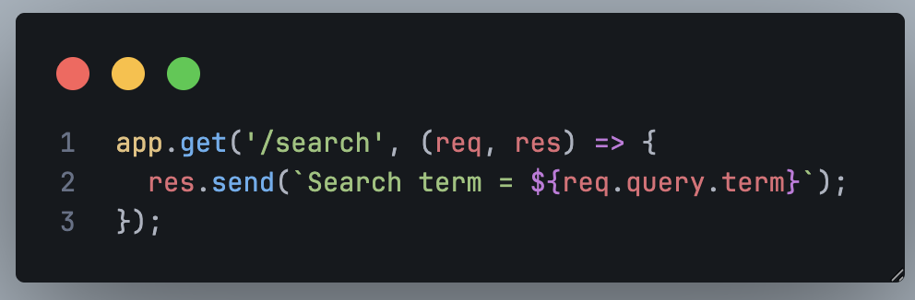
Parameters
1. Route Parameters
ជាផ្នែកមួយនៃ URL
ប្រើសញ្ញា : នៅក្នុង route
Read value req.params
2. Query Parameters
ភ្ជាប់នៅខាងចុង URL
ប្រើសញ្ញា ? នឹងភ្ជាប់ដោយ &
Read value req.query

Slide 9
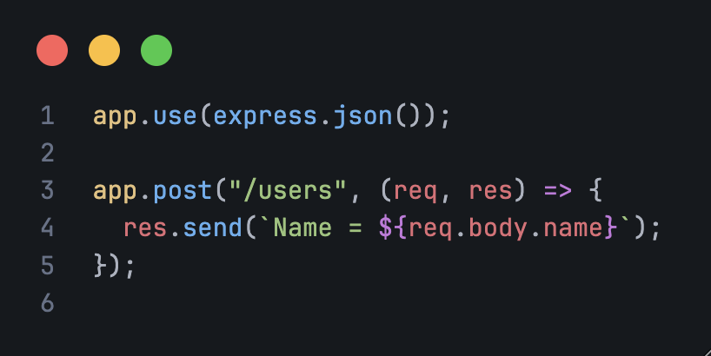
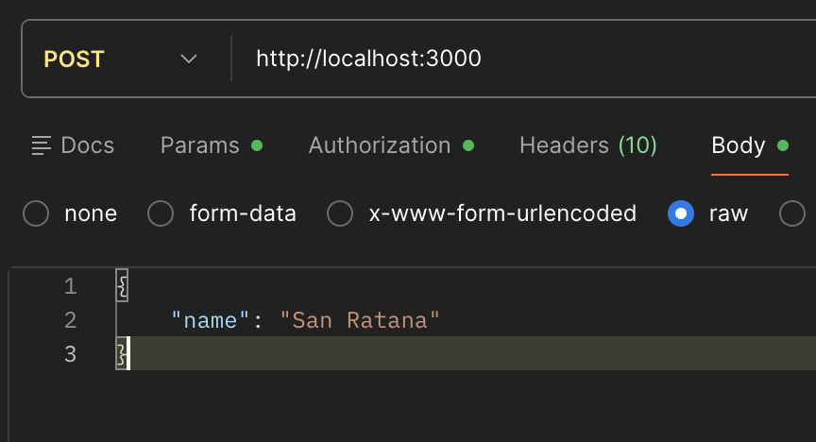
Parameters
3. Request Body Parameters
ផ្ញើមកក្នុង Body (POST / PUT)
ត្រូវប្រើ middleware express.json()
Read value req.query

Slide 10
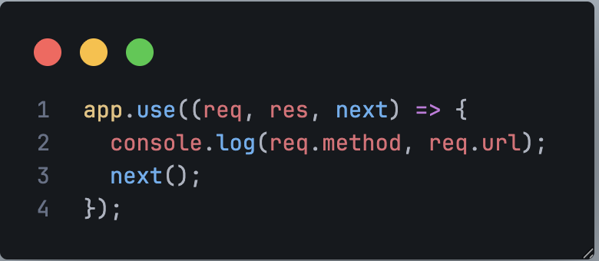
Middleware
Middleware គឺជា function មួយ ដែលដំណើរការ នៅកណ្ដាល Request–Response Cycle
req (request)
res (response)
next() (បន្តទៅ middleware បន្ទាប់)
1. Logging Requests
Log URL, Method, Time

Slide 11
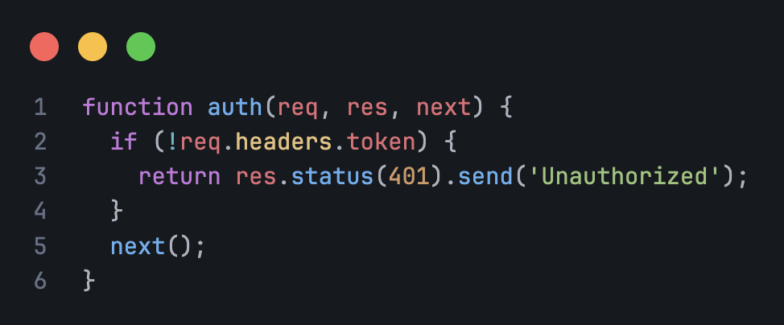
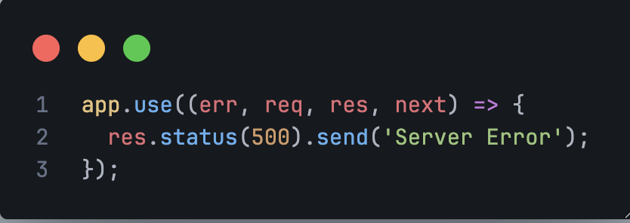
Middleware
2. Authentication & Authorization
ពិនិត្យថា user login or have permission
3. Error handling
ចាប់ Error ដើម្បីមិនអោយ Server crash

Slide 12
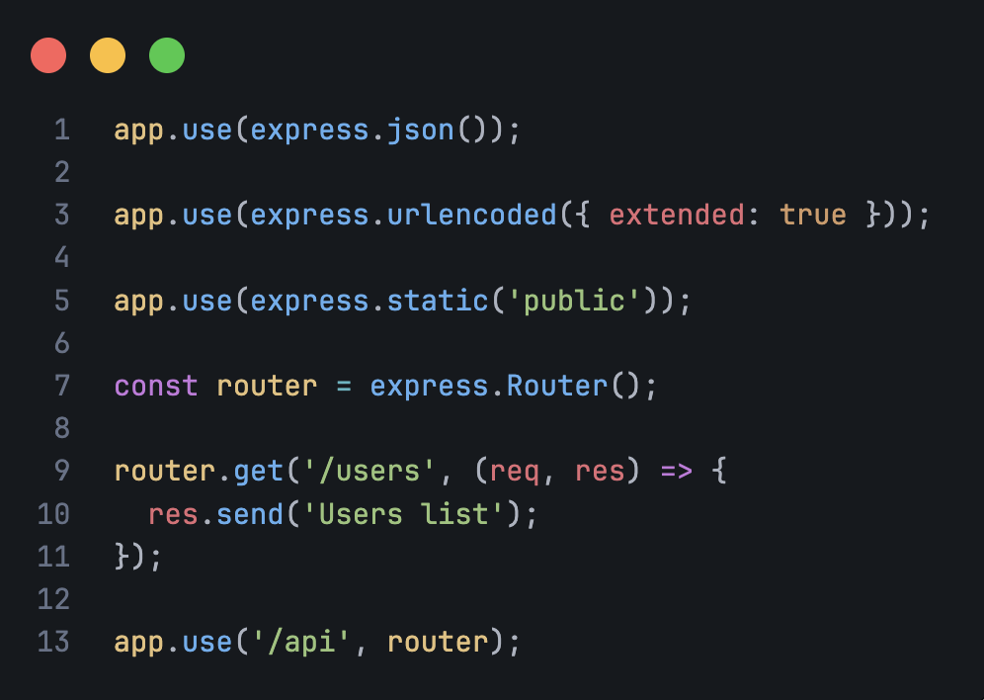
Built-in Middleware
express.json() បន្លែង JSON Body
express.urlencoded() បន្លែង Form data
express.static() Serve static files (HTML, CSS, images)
express.Router() បែងចែក route ជា module

Slide 13
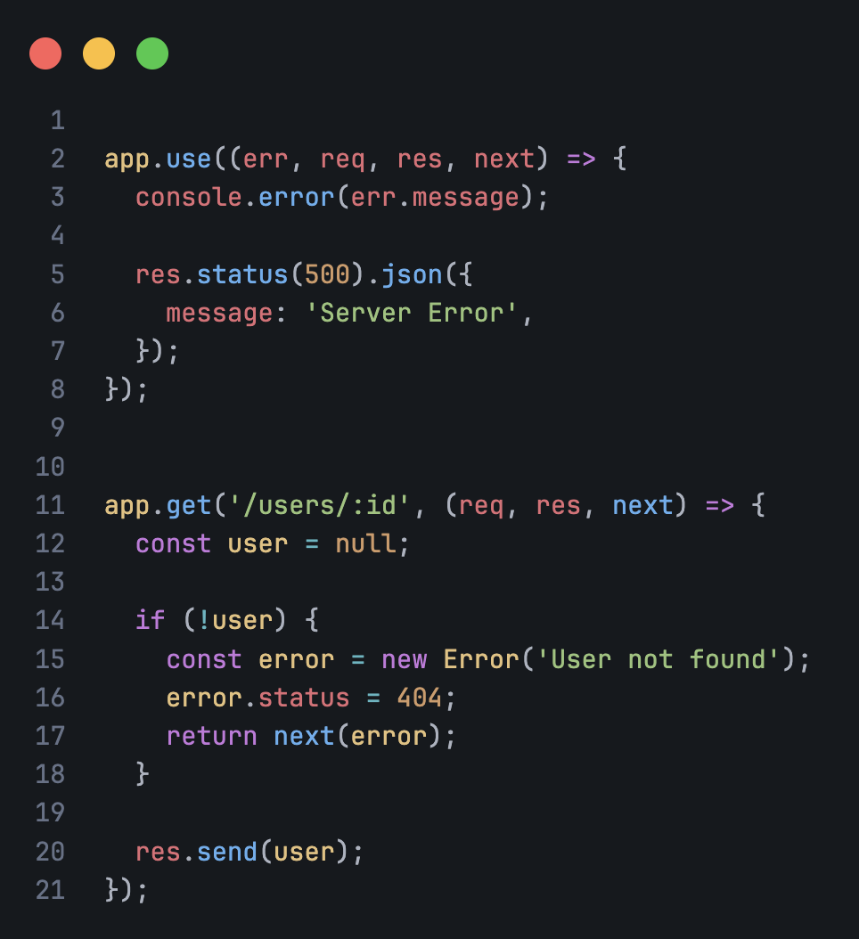
Error handling
Error handling គឺធ្វើតាមរយៈ Error-handling Middleware ពិសេស
ដែលមាន parameter ៤៖
1. មាន error កើតឡើងក្នុង route ឬ middleware
2. Express បញ្ជូន error ទៅ error-handling middleware
3. Error middleware ចាប់ error
4. Server ផ្ញើ response ត្រឡប់ទៅ client
5. Server មិន crash

Slide 14
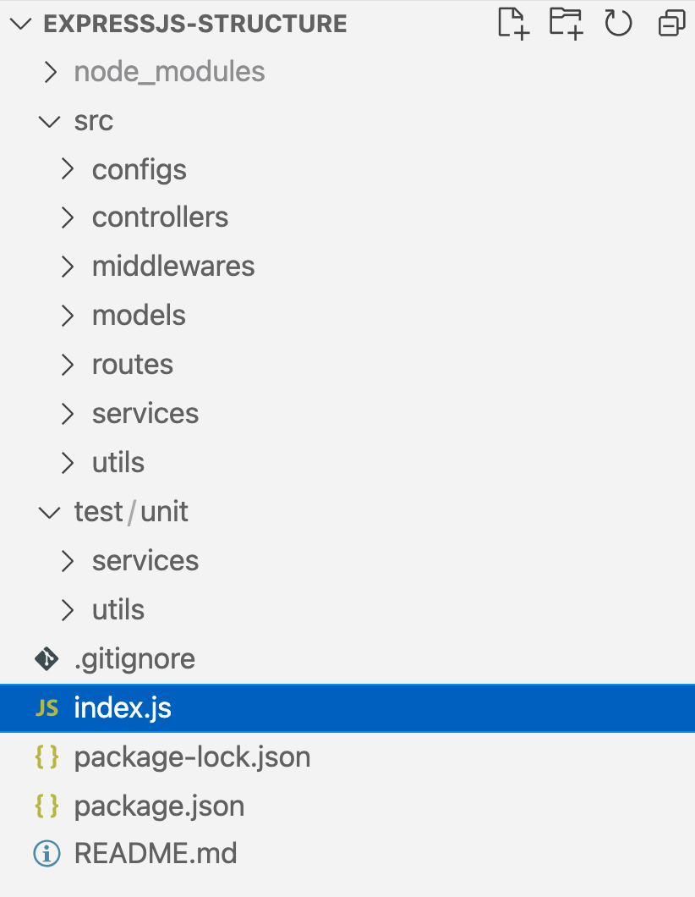
Structure
Easy to read and fine code
Easy to maintenance
Scalable
Easy for debug and testing
Route​ -> ទទួល request
Controller -> គ្រប់គ្រង logic
Service -> Business rules
Model -> Database
Middleware -> Auth, Log, Validation

Slide 15
Migration
Easy to read and fine code
node-pg-migrate គឺជា migration tool សម្រាប់ PostgreSQL
Migration = version control for DB
Up() = apply change
Down() = rollback
Terminal= npm install node-pg-migrate pg

Slide 16
https://www.geeksforgeeks.org/node-js/express-js/
https://expressjs.com/

